Slide 1
Spalając, którą z frakcji destylacji ropy naftowej – benzynę, naftę, olej napędowy – można uzyskać najwięcej energii?
Zespół Szkół Miejskich Nr 3 w Jaśle
Gimnazjum Nr 2 z Oddziałami Integracyjnymi im. Ignacego Łukasiewicza

Slide 2
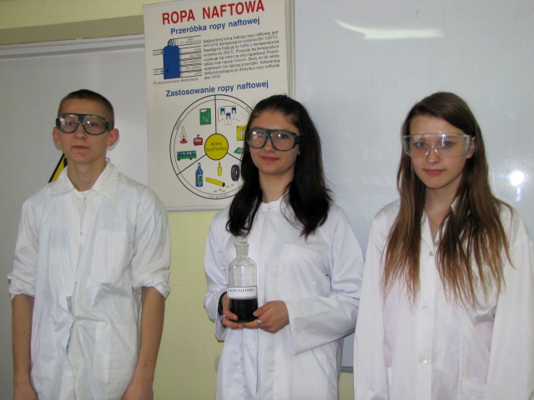
Skład zespołu badawczego
Dagmara Pająk
Katarzyna Ochwat
Marcin Ulaszek

Slide 3
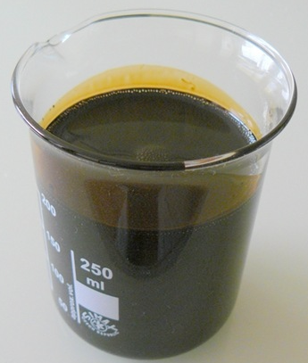
ROPA NAFTOWA
jest mieszaniną jednorodną węglowodorów, stałych, ciekłych i gazowych wzajemnie w sobie rozpuszczonych, jest palną, nierozpuszczalną w wodzie cieczą o charakterystycznym zapachu, poszczególne gatunki ROPY NAFTOWEJ różnią się głównie barwą (od jasnobrunatnej do czarnej) oraz gęstością (od lotnej, ruchliwej cieczy do oleistej i półpłynnej masy).

Slide 4
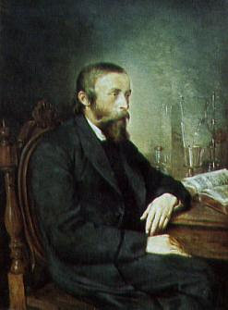
Palność ROPY NAFTOWEJ już w XIX wieku nasunęła chemikom myśl wykorzystania jej jako surowca energetycznego (oświetlenie, ogrzewanie, napędzanie maszyn). Realizacja tej idei nastąpiła dopiero dzięki polskiemu aptekarzowi IGNACEMU ŁUKASIEWICZOWI (1822 – 1882), który w 1852 roku przeprowadził pierwszą destylację ropy naftowej, a uzyskaną w ten sposób naftę wykorzystał do celów oświetleniowych w lampie własnej produkcji. Pierwsze w świecie lampy jego konstrukcji zainstalowano w szpitalu we Lwowie w roku 1853. Na owe czasy było to ogromne osiągnięcie techniki oświetleniowej.

Slide 5
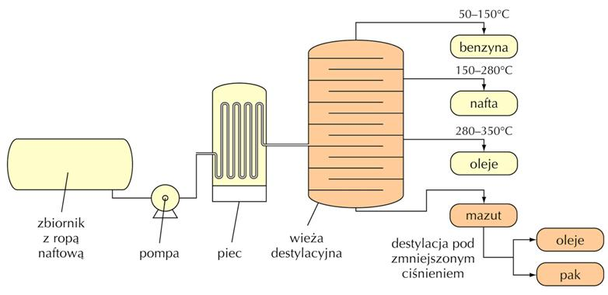
Destylacja ropy naftowej

Slide 6
Destylacja ropy naftowej
PRZERÓBKĘ ROPY NAFTOWEJ rozpoczyna się od DESTYLACJI, w której wyniku otrzymuje się kilka FRAKCJI o różnych zakresach temperatur wrzenia. Frakcjami tymi są:
I – BENZYNA (o temperaturze wrzenia 50 – 150 °C),
II – NAFTA (o temperaturze wrzenia 150 – 280 °C),
III – OLEJE NAPĘDOWE do silników wysokoprężnych (o temperaturze wrzenia 280 – 350 °C).

Slide 7
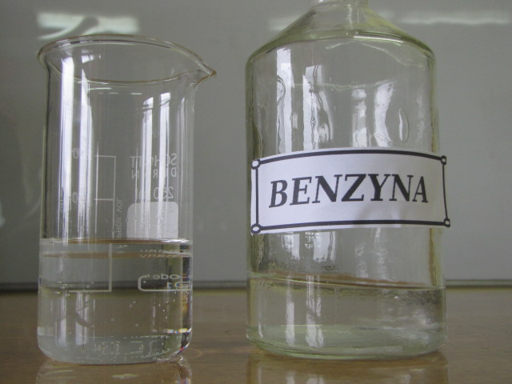
BENZYNA
Ciecz bezbarwna, nierozpuszczalna w wodzie o charakterystycznym zapachu.

Slide 8
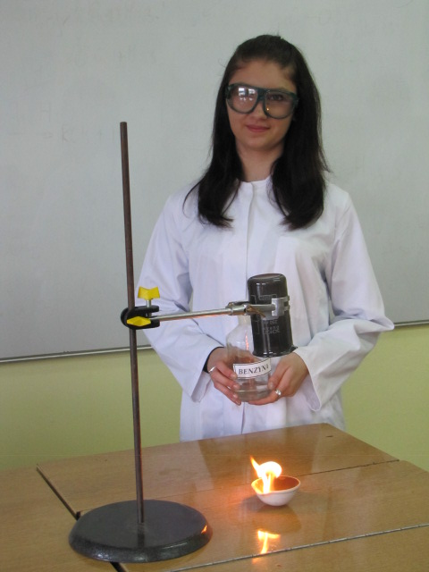
BENZYNA
Jest łatwopalna, jednym z produktów przeprowadzonego doświadczenia spalanie benzyny jest sadza.

Slide 9
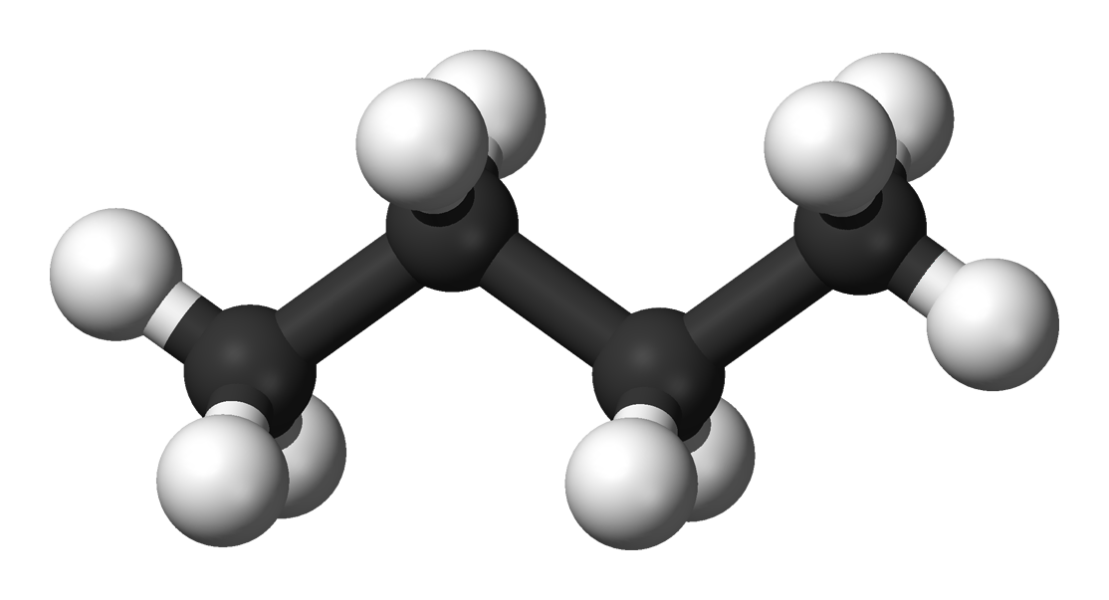
BENZYNA
Jest mieszaniną węglowodorów o 5 – 12 atomów węgla w cząsteczce.

Slide 10
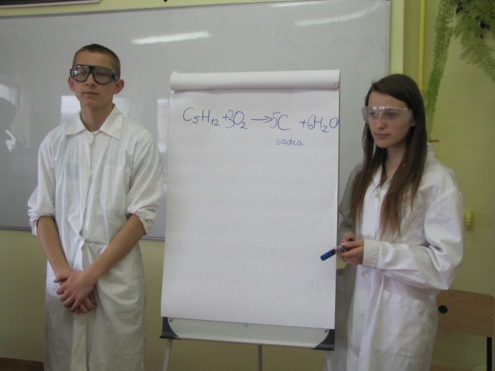
Równania reakcji obserwowanego spalania węglowodorów wchodzących w skład benzyny
Pentan C₅H ₁₂ +3 O₂ → 5 C +6 H₂O
Heksan 2C₆H₁₄ +7 O₂ → 12 C +14 H₂O
Heptan C₇H₁₆ +4 O₂ → 7 C +8 H₂O
Oktan 2C₈H₁₈ +9 O₂ → 16 C +18 H₂O
Nonan C₉H₂₀ +5 O₂ → 9 C +10 H₂O
Dekan 2C₁₀H₂₂ +11 O₂ → 20 C +22 H₂O
Undekan C₁₁H₂₄ +6 O₂ → 11 C +12 H₂O
Dodekan 2C₁₂H₂₆ +13 O₂ → 24 C +26 H₂O

Slide 11
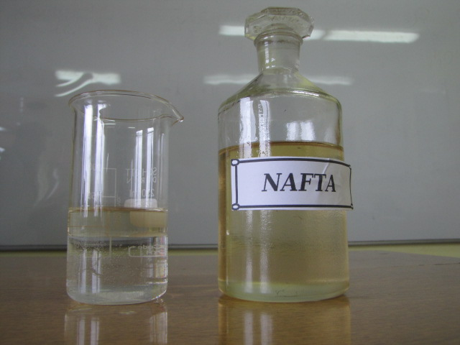
NAFTA
Ciecz lekko żółtawa, nierozpuszczalna w wodzie o charakterystycznym zapachu.

Slide 12
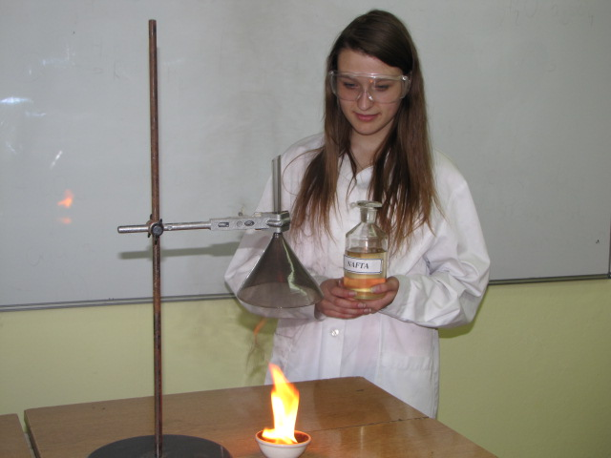
NAFTA
Jest łatwopalna, jednym z produktów przeprowadzonego doświadczenia spalanie nafty jest sadza.

Slide 13
NAFTA
Jest mieszaniną węglowodorów o 9 – 16 atomów węgla w cząsteczce.

Slide 14
Równania reakcji obserwowanego spalania węglowodorów wchodzących w skład nafty
Nonan C₉H₂₀ +5 O₂ → 9 C +10 H₂O
Dekan 2C₁₀H₂₂ +11 O₂ → 20 C +22 H₂O
Undekan C₁₁H₂₄ +6 O₂ → 11 C +12 H₂O
Dodekan 2C₁₂H₂₆ +13 O₂ → 24 C +26 H₂O
Tridekan C₁₃H₂₈ +7 O₂ → 13 C +14 H₂O
Tetradekan 2C₁₄H₃₀ +15 O₂ → 28 C + 30H₂O
Pentadekan C₁₅H₃₂ +8 O₂ → 15 C +16 H₂O
Heksadekan 2C₁₆H₃₄ +17 O₂ → 32 C +34 H₂O

Slide 15
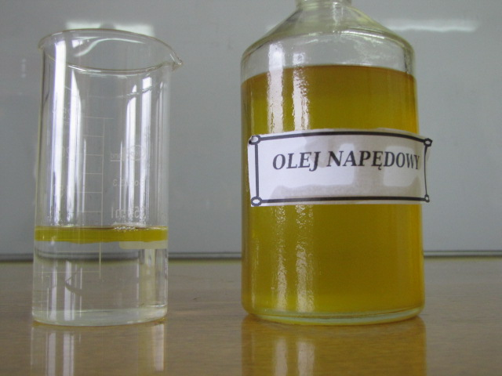
OLEJ NAPĘDOWY
Żółta ciecz nierozpuszczalna w wodzie.

Slide 16
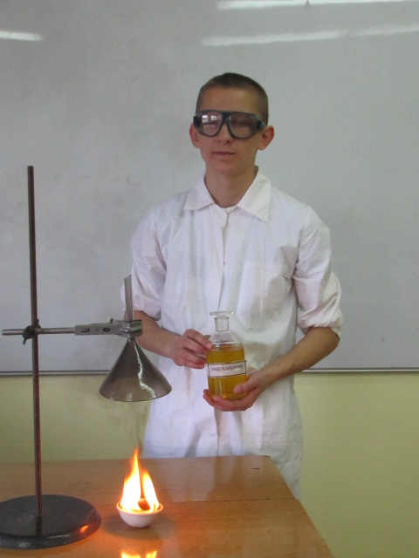
OLEJ NAPĘDOWY
Jest łatwopalny, jednym z produktów przeprowadzonego doświadczenia spalanie oleju napędowego jest sadza.

Slide 17
OLEJ NAPĘDOWY
Jest mieszaniną węglowodorów o 14 – 20 atomach węgla w cząsteczce.

Slide 18
Równania reakcji obserwowanego spalania węglowodorów wchodzących w skład oleju napędowego
Tetradekan 2C₁₄H₃₀ +15 O₂ → 28 C +30 H₂O
Pentadekan C₁₅H₃₂ +8 O₂ → 15 C +16 H₂O
Heksadekan 2C₁₆H₃₄ +17 O₂ → 32 C +34 H₂O
Heptadekan C₁₇H₃₆ +9 O₂ → 17 C +18 H₂O
Oktadekan 2C₁₈H₃₈ +19 O₂ → 36 C +38 H₂O
Nonadekan C₁₉H₄₀ +10 O₂ → 19 C +20 H₂O
Eikozan 2C₂₀H₄₂ + 21O₂ → 40 C +42 H₂O

Slide 19
W innych warunkach dostępu tlenu spalanie badanych frakcji destylacji ropy naftowej prowadzi do otrzymania innych produktów: tlenku węgla(IV), tlenku węgla(II) oraz wody.

Slide 20
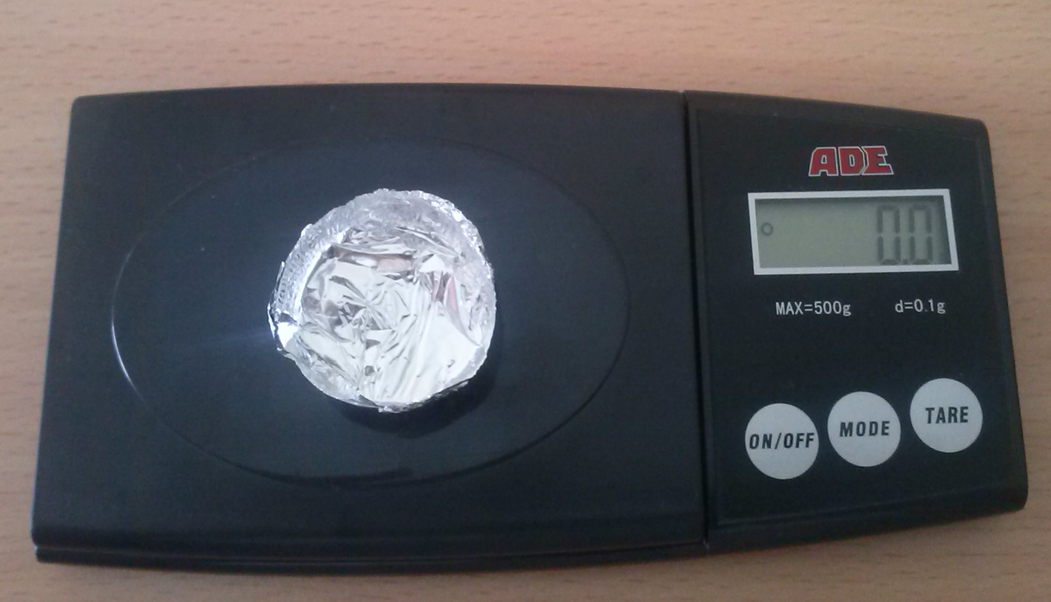
Badanie ilości energii wydzielonej w czasie spalania
Przyjęliśmy uproszczenia:
Spalania przeprowadzaliśmy w takich samych warunkach i dlatego do porównań pominęliśmy ilość energii, której nie pochłonęła woda.
Ze względu na niewielką masę naczynia (mniej niż 0,1 g) , w którym spalaliśmy badaną frakcję destylacji ropy naftowej pominęliśmy ilość energii pochłoniętej przez naczynie.

Slide 21
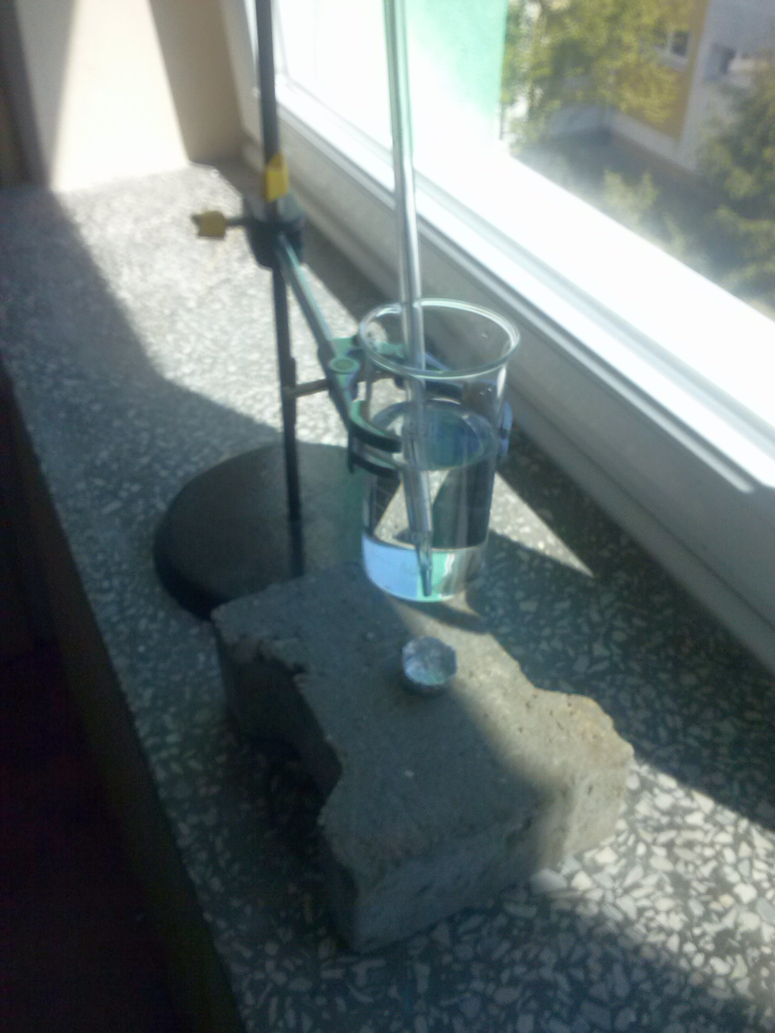
Badanie ilości energii wydzielonej w czasie spalania
Przyrządy i odczynniki:
aluminiowe naczyńko na paliwo,
zlewka na statywie,
termometr,
woda,
benzyna,
nafta,
olej napędowy.

Slide 22
Badanie ilości energii wydzielonej w czasie spalania
Przeprowadziliśmy pomiary:
masy naczyńka na paliwo,
masy wody,
masy paliwa,
temperatury wody przed zapaleniem paliwa
temperatury wody po wypaleniu próbki paliwa.

Slide 23
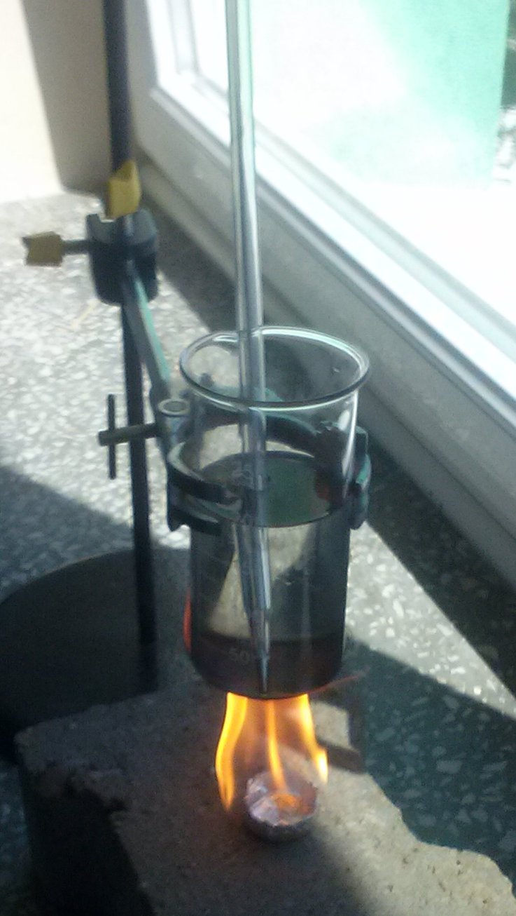
Badanie ilości energii wydzielonej w czasie spalania benzyny

Slide 24
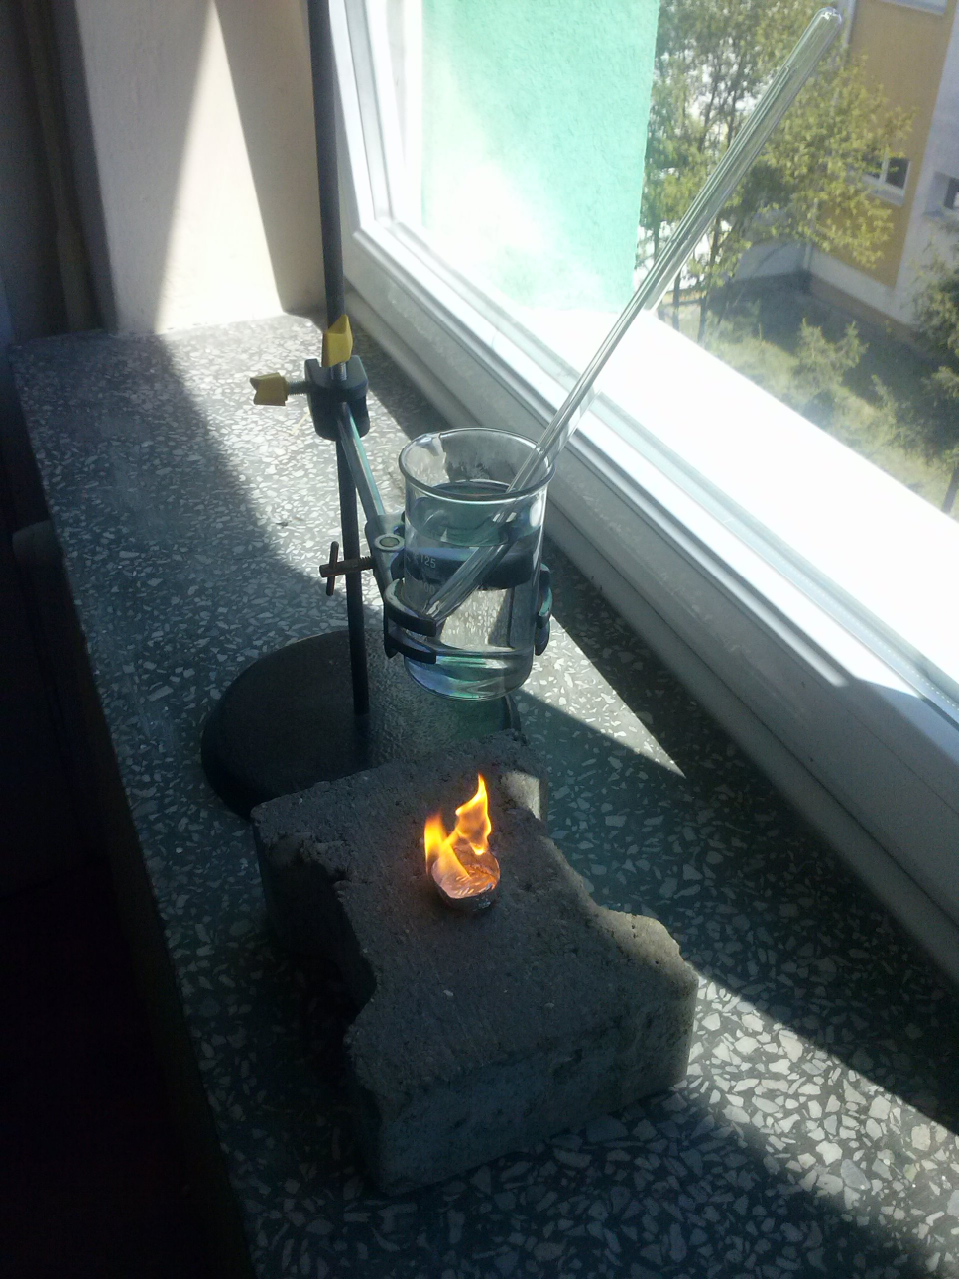
Badanie ilości energii wydzielonej w czasie spalania nafty

Slide 25
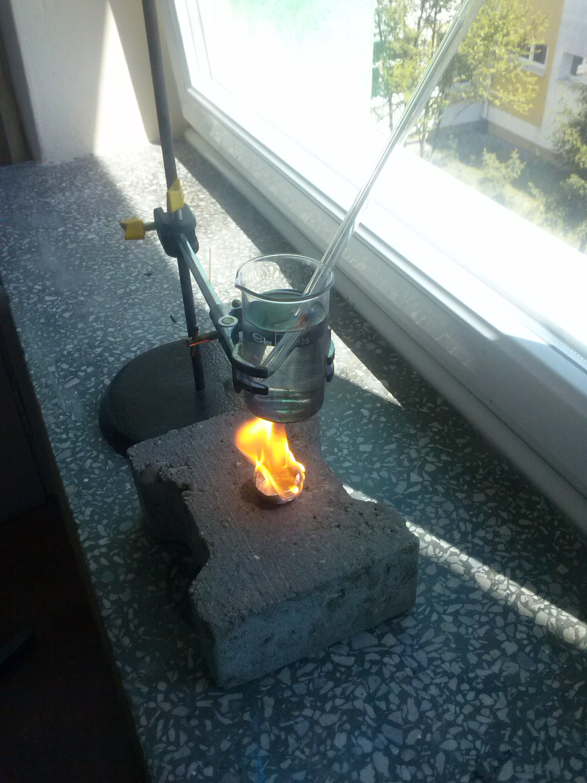
Badanie ilości energii wydzielonej w czasie spalania oleju napędowego

Slide 26
Wyniki i obliczenia: woda
masa pustej zlewki [g] | masa zlewki z wodą [g] | masa wody [g] | masa wody [kg]
85,8 | 261 | 175,2 | 0,1752
78,8 | 219,3 | 140,5 | 0,1405
77,1 | 213 | 135,9 | 0,1359

Slide 27
Wyniki i obliczenia: temperatura wody i masa paliwa
 | temp. początkowa wody [°C] | temp. końcowa wody [°C] | zmiana temperatury wody [K] | masa paliwa [g]
benzyna | 21,5 | 26 | 4,5 | 0,5
nafta | 22 | 25 | 3 | 0,5
olej napędowy | 22 | 29 | 7 | 0,5

Slide 28
Obliczenia: ilość energii pochłoniętej przez wodę
 | ilość energii pochłoniętej przez wodę [J] | ilość energii pochłoniętej przez wodę na gram paliwa [J/g]
benzyna | 3311,28 | 6622,56
nafta | 1770,3 | 3540,60
olej napędowy | 3995,46 | 7990,92
Ilość energii pochłoniętej przez wodę na gram paliwa obliczyliśmy mnożąc ciepło właściwe wody, masę wody i zmianę temperatury wody a otrzymany wynik podzieliliśmy przez masę paliwa.

Slide 29
Wnioski
Po wykonanych doświadczeniach i przeprowadzonych obliczeniach stwierdziliśmy, że najwięcej energii pochłonęła woda ogrzewana przy pomocy oleju napędowego.
Uwzględniając wszystkie nasze uproszczenia i założenia wnioskujemy, że najwięcej energii można uzyskać spalając olej napędowy.

Slide 30
Literatura:
Kulawik J., Kulawik T, Litwin M.: Chemia Nowej Ery cz. 3, Nowa Era
Litwin M., Styka-Wlazło Sz., Szymońska J.: Chemia organiczna, Nowa Era
Francuz-Ornat G., Kulawik T., Nowotny-Różańska M.: Spotkania z fizyką cz. 2, Nowa Era
http://pl.wikipedia.org

Slide 31
Dziękujemy za uwagę

